Slide 1
Robust Semi-supervised Multimodal Medical
Image Segmentation via Cross Modality Collaboration
MICCAI 2024
汇报人：刘意爽 汇报日期：2025.04.19

Slide 2


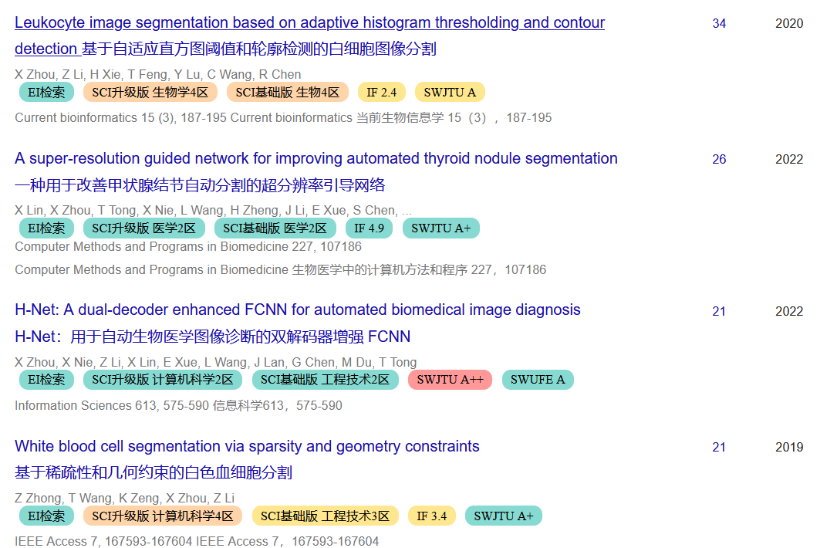
01 作者

Slide 3
02 问题导入
大多数半监督分割方法只支持单模态输入
没有考虑到临床中常见的“多模态共存”现象，例如：一位病人可能同时拍了 T1、T2、LGE、BSSFP 等序列；每种模态提供的信息不同，互为补充。
不同模态间的解剖结构错位使得模态协同变得更加复杂
在多模态医学图像中（如 MRI 和 CT），虽然它们都拍的是同一个病人的同一个器官，但因为采集方式、时间点、患者姿势等差异——这些图像在空间上通常是不对齐的
现有的多模态融合方法缺乏对解剖结构一致性的约束
虽然能结合来自不同模态的特征，但缺乏对解剖结构一致性的约束机制，这可能导致融合后的结果结构上失真、不对齐，从而影响分割的精度。

Slide 4
03 研究思路与方法
为了利用真实临床中丰富的多模态数据
提出跨模态协同框架（Cross-Modality Collaboration）
解决模态特征对齐困难问题
引入结构感知编码器 SAM-Med3D + MIA 模块
解决多模态特征融合时缺乏结构一致性约束问题
设计结构级一致性损失 CAC Loss

Slide 5
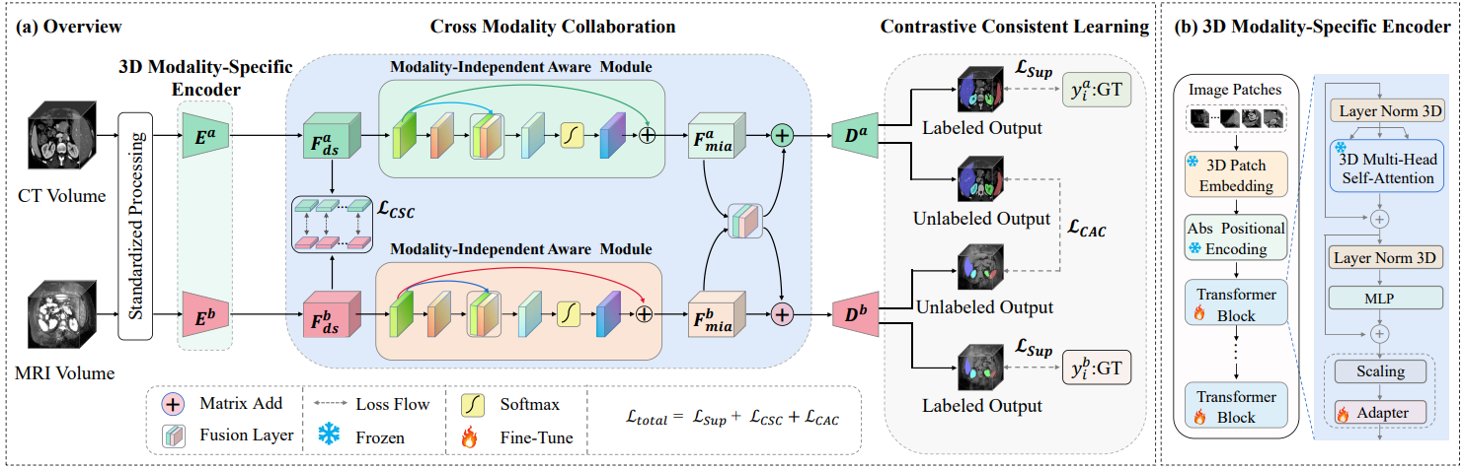
03 研究思路与方法

Slide 6
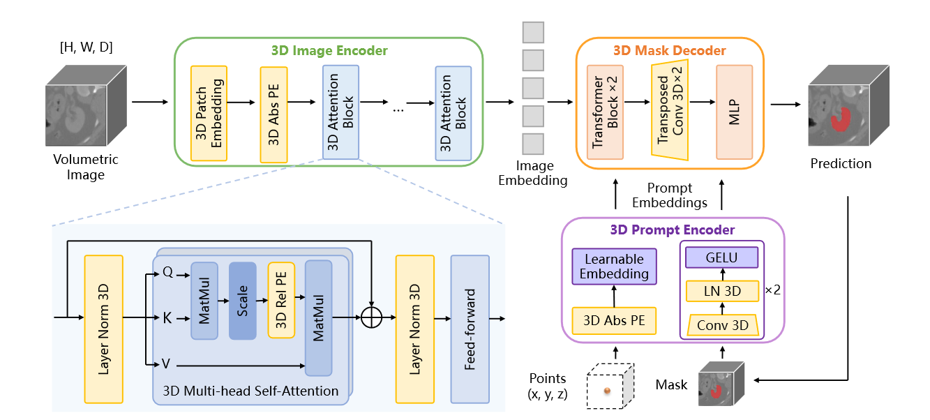
03 研究思路与方法
·引入结构感知编码器 SAM-Med3D
SAM-Med3D: Towards General-purpose Segmentation Models for Volumetric Medical Images

Slide 7
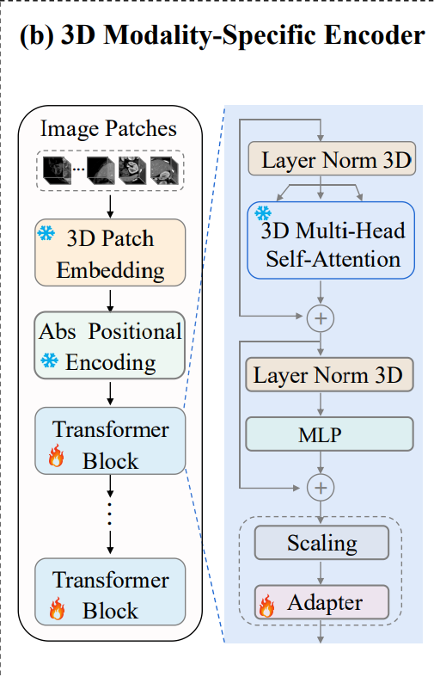
03 研究思路与方法
·3D Modality-Specific Encoder
作为模态特异性特征提取器，用于从 CT/MRI 中提取结构感知的三维特征；
在每个 Transformer Block 中嵌入了轻量的 Adapter 模块。

Slide 8
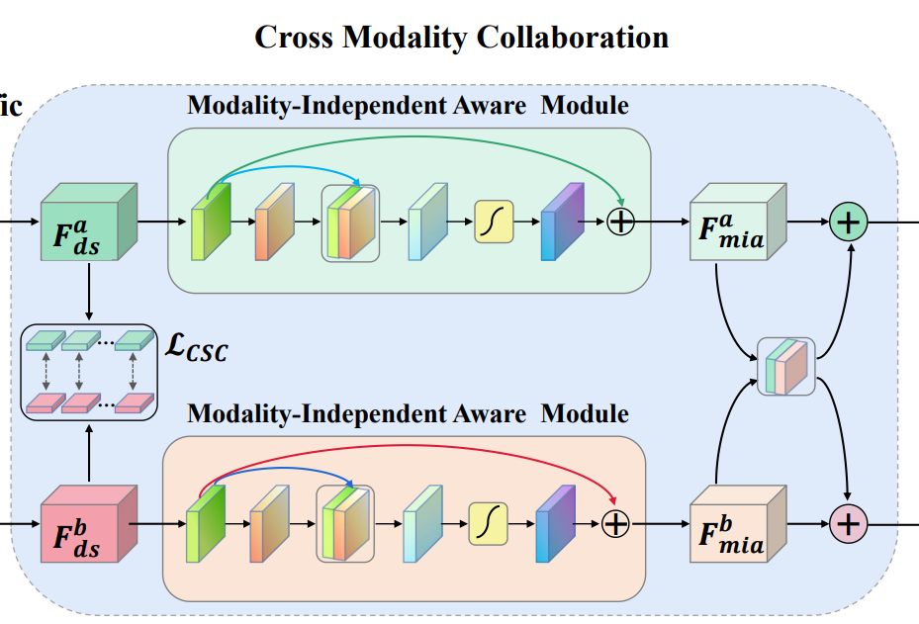
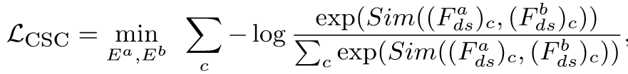
03 研究思路与方法
·提出跨模态协同框架（Cross-Modality Collaboration）
MIA模块：
提取模态无关的共享结构特征
特征融合层：
实现模态间的结构对齐与信息交互

Slide 9
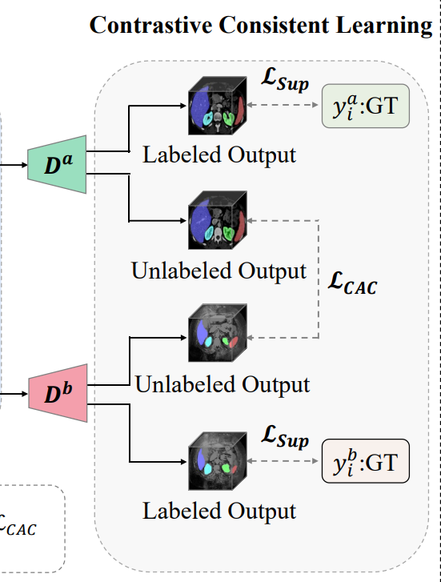
03 研究思路与方法
·设计结构级一致性损失 CAC Loss
使用 CLIP 预训练解码器进行微调，增强模型对解剖结构的识别和理解能力
用少量标注数据进行监督训练
对无标签数据，设计跨模态结构对比损失L_{CAC}，强化伪标签一致性
CLIP-Driven Universal Model for Organ Segmentation and Tumor Detection

Slide 10
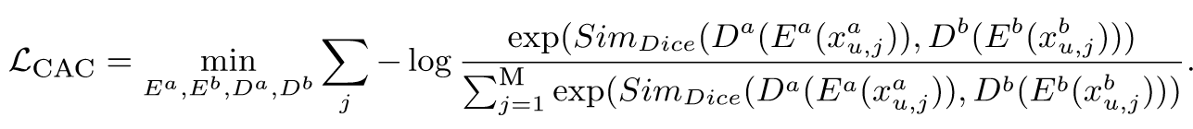
04 损失函数

Slide 11
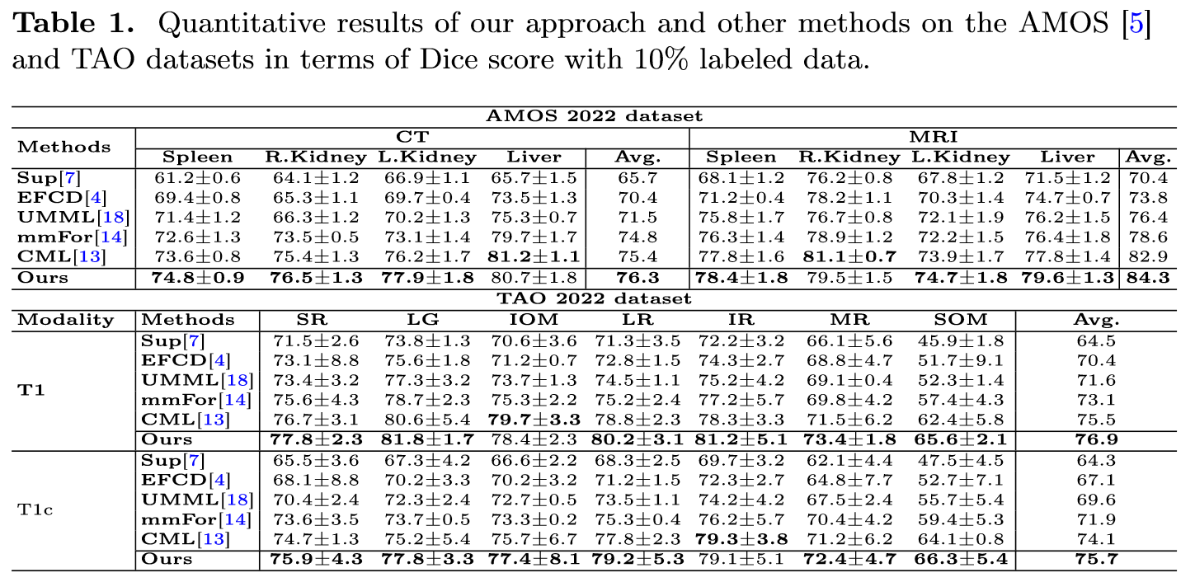
05 对比实验
·AMOS和TAO数据集用10 %的标注数据进行Dice评分

Slide 12
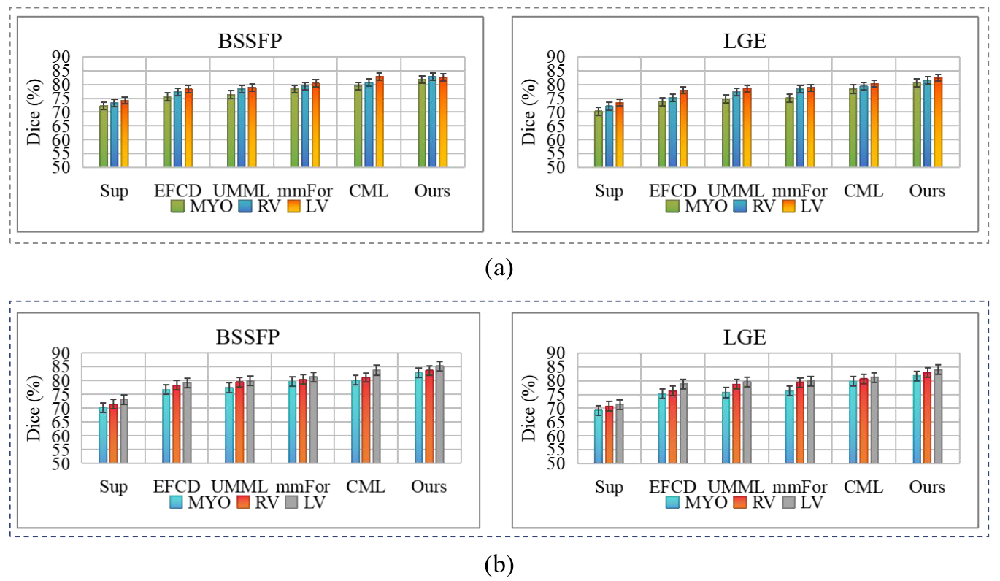
05 对比实验
·在MSCMRSeg数据集使用不同的标记数据比例，以Dice分数进行评估分割性能

Slide 13
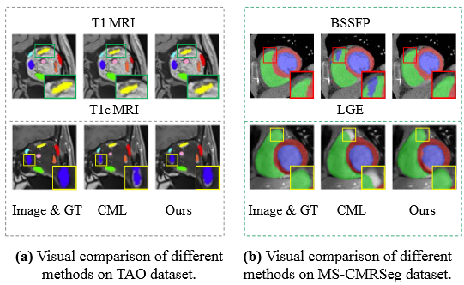
05 对比实验
·CML和本文方法在TAO和MS-CMRSeg数据集上的可视化比较

Slide 14
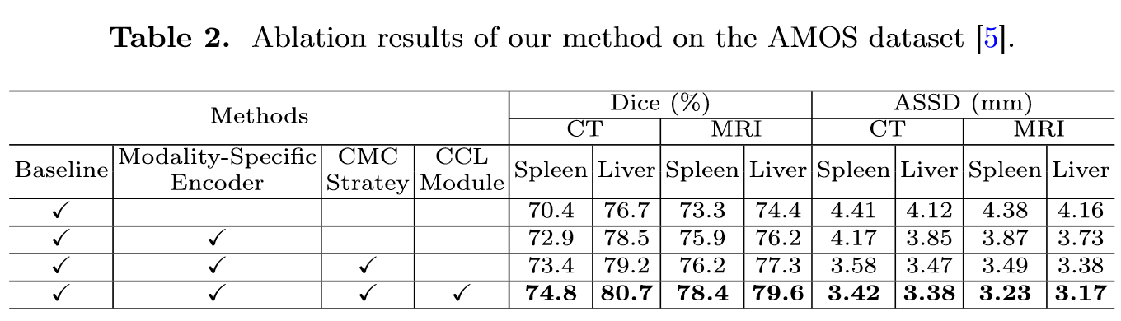
06 消融实验
·在AMOS数据集上的消融结果

Slide 15
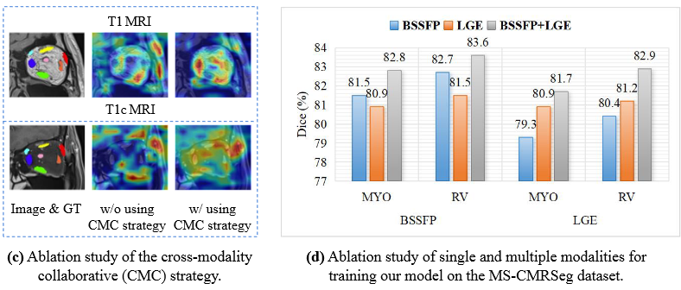
06 消融实验
·（c）在TAO数据集上是否使用CMC策略
·（d）在MS-CMRSeg数据集上进行单模态和多模态训练模型的消融研究

Slide 16
07 总结
问题 | 解决方案
1. 单模态限制 | ✦ 引入两个3D 模态特异性编码器（基于 SAM-Med3D） ✦ 有效提取多模态3D体积特征
2. 结构错位 | ✦ 设计模态无关感知模块（MIA），提取结构一致性特征
3. 缺乏结构约束 | ✦ 提出Cross-Modality Collaboration 框架融合信息 ✦ 设计结构级一致性损失（CAC Loss）引导结构对齐

Slide 17
汇报完毕，请老师同学批评指正！

